Slide 1
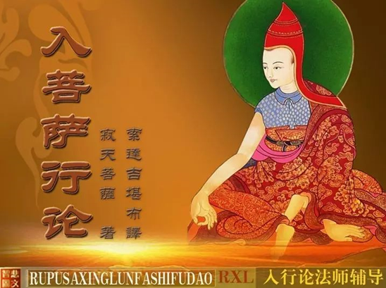
入行论75课
寂天菩萨 著
索达吉仁波切 宣讲
生西法师 辅导

Slide 2
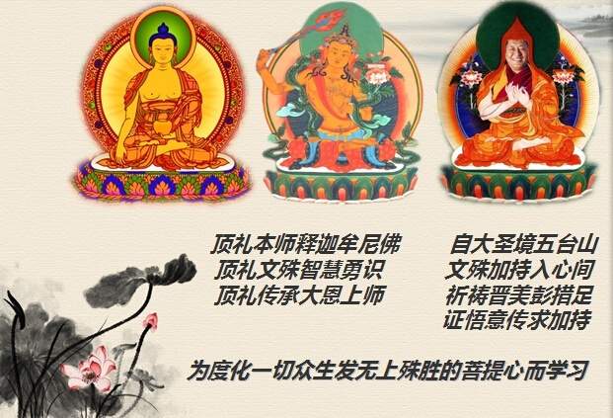
自大圣境五台山
文殊加持入心间
祈祷晋美彭措足
证悟意传求加持
顶礼本师释迦摩尼佛
顶礼文殊智慧勇士
顶礼传承大恩上师
为度化一切众生发无上殊胜的菩提心而学习

Slide 3
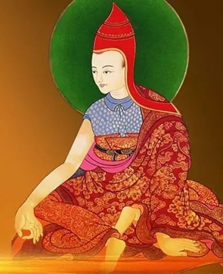
顶礼寂天菩萨
尽舍国政善开显
稀奇佛子行之理
弘扬佛陀教法者
寂天菩萨前顶礼

Slide 4
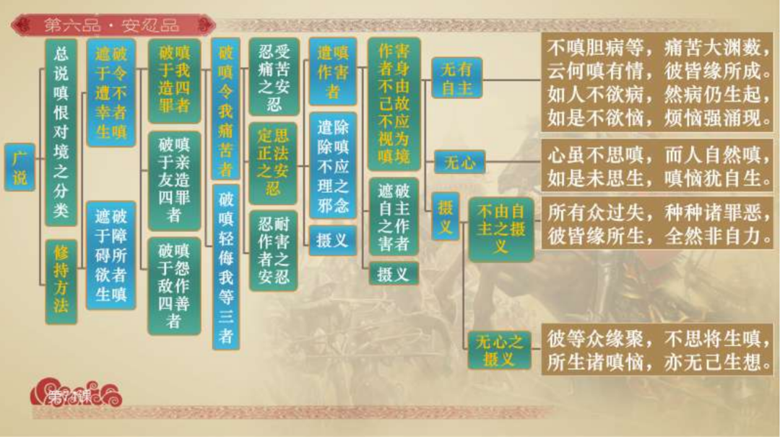
入行论74课科判回顾

Slide 5
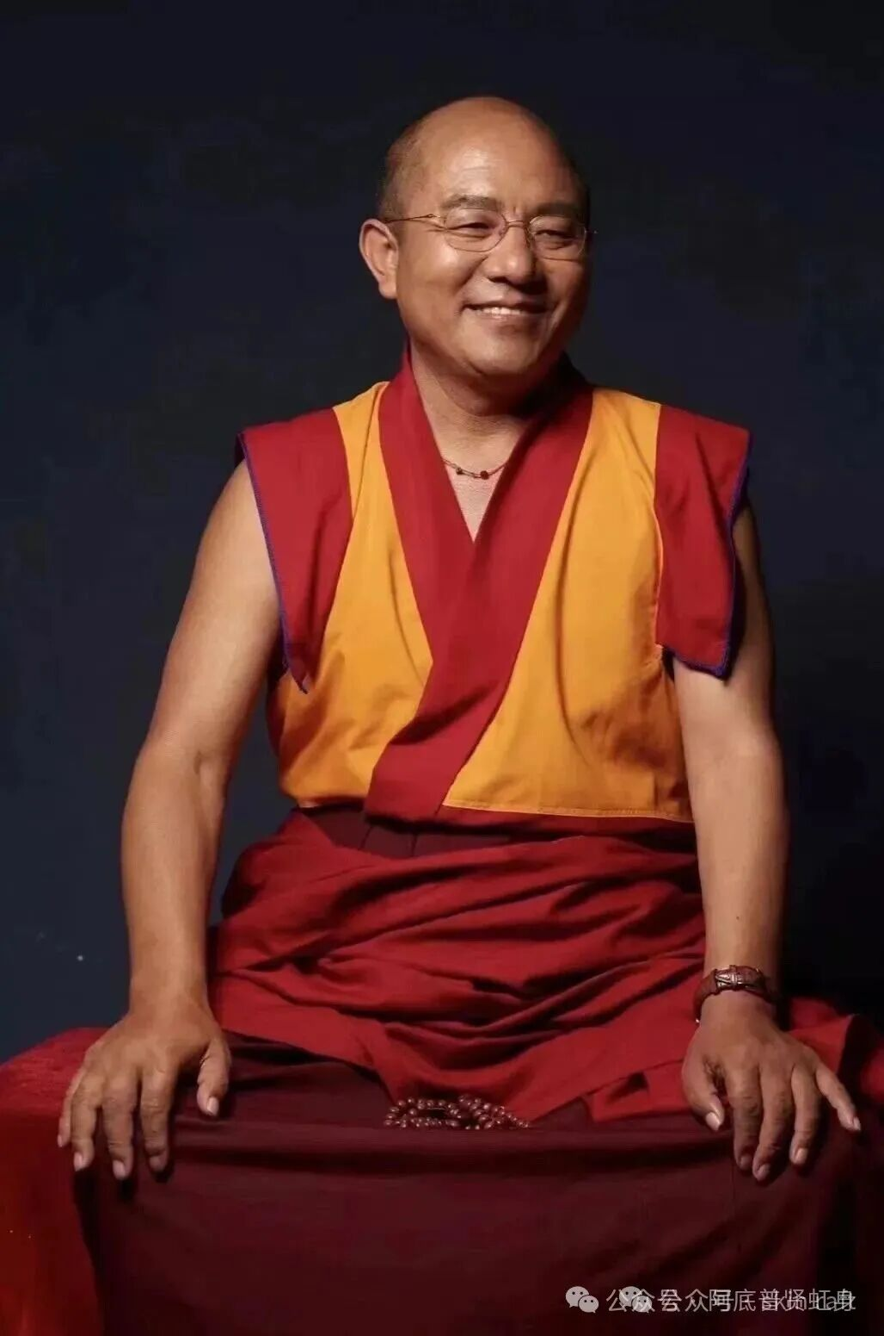
入行论·第75课
索达吉仁波切 宣讲
75课总义归摄
在安忍品的学习中，我们已经知道产生嗔恨的对境有“行我不欲”与“挠我所欲”两大种。其中“行我不欲”境又分让我痛苦、遭受轻毁、当面说恶语、背后说毁谤的鄙语四种对境，在本课继续讲当我们面对“让我痛苦”对境时修安忍的方法。上节课讲了怨敌的作害是身不由己，也是因缘聚合的产物，故不应对其生嗔恨心。本节课是讲有些外道认为，世间中的一切苦乐、贪嗔，及分别念、器世界等，均是造物主自主制造，嗔恨心的来源是造物主，认为有一个常有的作害者，寂天菩萨对此观点在本课中进行了破斥。
皈 依

Slide 6
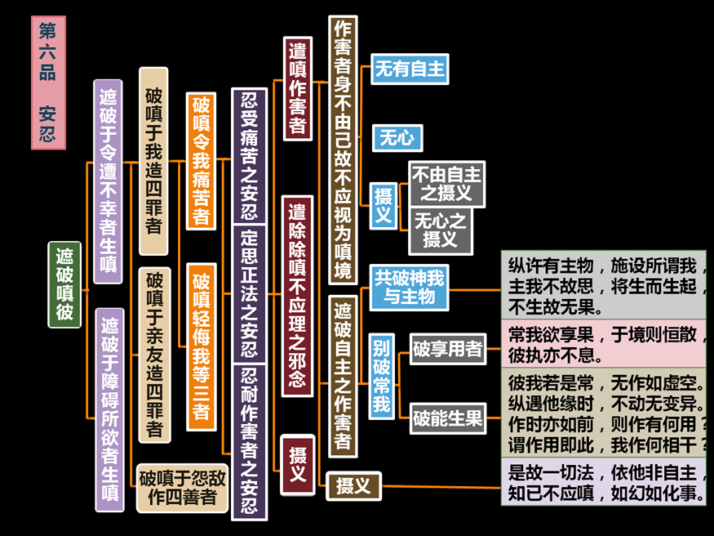
入行论75课科判

Slide 7
入行论·第75课
索达吉仁波切 宣讲
纵许有主物，施设所谓我，主我不故思，将生而生起，不生故无果。
（颂词1）
消文释义：
纵然有些外道承许有一个主物，但是这个所谓的主物和常我，它们不会故意思维我要生起，起嗔心、生起伤害其他有情的意乐。如果没有这种作意，也不可能因为这个思维而生起真正作害的思想观念。因为不生的缘故，所以也不会有真实的作害等果的显现。
施设：假立，就是假设了一个所谓的我的存在，实有我的存在。
本颂重点：
重点1.数论外道观点是什么？
本颂主要总破数论外道承许有神我和主物。重点一定要抓住大科判是遮破自主之作害者。数论外道认为一切所知为二十五谛法，其中神我、主物是常有，且主物是世间的创造者，除此以外的其余二十三种现象皆依主物而生，神我虽非作者，但能享用色声香味等一切外境。主物与神我等能自主产生对敌人的害心等一切果。（总结对方观点：有常有法，常有法能自主产生“我要嗔害”等作意。）
皈 依

Slide 8
入行论·第75课
索达吉仁波切 宣讲
纵许有主物，施设所谓我，主我不故思，将生而生起，不生故无果。
（颂词1）
重点2.如何遮破有神我、主物等自主之作害者？
①破斥点一：
若常有则不生。你们所许的主物或常我，不可能造作这个世间，因为你们承认它为常有，若是常有则不生，若连自己的本体都没有产生，那制造万物是根本不现实的，如同石女儿的本体都不成立，他要创造整个世间也是绝对不可能的。因此，主物和常我不可能产生世间万物。如此一来，常我等想产生作害等果也就决定不会存在。
②另一破斥点：
若常有则不变。你们承认主物、常我是常有，既是常有之法，则恒时无有变动，又怎么会产生器情世间之种种呢？你们所承许的能生害心的主物等常我之法根本就不存在，因此没有自主之作害者。从而破除嗔恼有自主因的邪见。
皈 依

Slide 9
入行论·第75课
索达吉仁波切 宣讲
常我欲享果，于境则恒散，彼执亦不息。
（颂词2）
消文释义
所谓的常我想要享受其他的果法——“欲享果”，它就会恒时地散乱于所享用的果、境上面，就是神我会恒时散乱在自己所享用、所缘起、所执著的境上，它的心会永远散在这上面。它执著这个境的能执的心也不会息灭。
本颂重点
重点1. 对方观点是什么。
数论外道又许有神我的意识法，能享用一切现象，遍于一切法，且是常有法，这个神我能依靠主物享受指定的对境，因此嗔恼有自主因。
皈 依

Slide 10
入行论·第75课
索达吉仁波切 宣讲
常我欲享果，于境则恒散，彼执亦不息。
（颂词2）
重点2. 作者如何破斥对方承许的享用者。
①如果神我是常有，则神我对于诸如敌人一个对境的执著应成永远不会消失，并将散乱于诸如敌人的唯一对境中，无法去执着指定对境，因“彼执亦不息”。
②比如，它看见怨恨的敌人，产生强烈的嗔恨心，那嗔恨心的本体，过去、现在、未来都不会息灭。假如今天生嗔恨心，明天不生，则说明神我随外境而有变化，就像外境消失、眼识也从此中断一样，神我需要依靠因缘而成，如此便成为无常之法，这是数论外道不承认的。
③所以，神我在享受外境时，听到的声音要永远听到，看到的色法要永远看到；或者它刚开始没有看到、没有听到，那永远也看不到、听不到。
④通过这种推理来观察，外道的观点根本不堪一击。从而说明嗔恼没有自主的因。
皈 依

Slide 11
入行论·第75课
索达吉仁波切 宣讲
彼我若是常，无作如虚空。纵遇他缘时，不动无变异。作时亦如前，则作有何用？谓作用即此，我作何相干？
（颂词3）
消文释义
“彼我若是常，无作如虚空。”
如果胜论外道所谓的“我”是恒常，这样的常我显然不可能产生任何果，也无法享受任何外境。因为常有之故，如同虚空。
“纵遇他缘时，不动无变异。”
既然常我的自性无有迁变，就算遇到多少俱生缘，本体也应跟前面一模一样，又怎么会有前所未有的改变呢？因为它的本体就像金刚一样，始终都是无前无后、如如不动，若依靠俱生缘改变了它的原来状态，显然就成了无常法了。
“作时亦如前，则作有何用？”
如果说，怨敌、不乐识等俱生缘具足时，常我的本体仍一如既往未曾改变，跟从前完全一样，那这种俱生缘对常我没有起到任何作用。
皈 依

Slide 12
入行论·第75课
索达吉仁波切 宣讲
彼我若是常，无作如虚空。纵遇他缘时，不动无变异。作时亦如前，则作有何用？谓作用即此，我作何相干？
（颂词3）
消文释义
“谓作用即此，我作何相干？”
对方辩解，这里面隐了一句，完整的讲应该是“神我即彼，作用即此”。意思是说：“神我是彼，是恒常的法；而作用是因缘法、是无常的法。我就是要用这个无常的法去影响恒常的法。”如果是这样的话，我们反驳说：“我作何相干？”这个神我和这个作用到底有什么关联呢？就不会有任何关联了。因为神我是恒常的法，而外缘的作用是无常的法，“何相干？”二者之间有什么关系它可以起作用？它不可能有任何关系。
彼我：就是胜论外道所承许的常我、神我。
谓：就是对方的辩解。
皈 依

Slide 13
入行论·第75课
索达吉仁波切 宣讲
彼我若是常，无作如虚空。纵遇他缘时，不动无变异。作时亦如前，则作有何用？谓作用即此，我作何相干？
（颂词3）
本颂重点
重点1. 本颂主要破胜论外道观点。
胜论外道承许的观点：胜论外道建立一个“常我”，他们所谓的常我有万法的作者、无情法，恒常不变的法、唯一、能享受万法等五个特点。按他们的观点，苦乐贪嗔等法是由“我”自主产生的内无情法。
①破之一：
A. 如果你们所谓的常我是恒常的，那么这样的常我显然就成了起不到害心的作用，原因何在？因为常有之故，如同虚空；
B. 胜论外道辩解：虽然我是常有之法，但常我若遇到其他无常的外缘，就会起作用，即常我遇俱生缘能生诸法。
皈 依

Slide 14
入行论·第75课
索达吉仁波切 宣讲
彼我若是常，无作如虚空。纵遇他缘时，不动无变异。作时亦如前，则作有何用？谓作用即此，我作何相干？
（颂词3）
②破之二：
A. 此种说法也是不合理的，既然是常我，则自性无有迁变，依外缘又怎么会有前所未有的差别呢？根本不会有所不同。如果依靠他缘起作用时，常我也是一如既往未曾改变，那么外缘的作用对它又造作了什么前所未有的特征呢？根本没有造作；
B. 如果承认有不变的常有“我”，遇缘仍保持不变，同时又会有“作用”，就如同说“石女遇缘也不变其石女之自相（仍是石女），同时又会遇缘而生儿子”一样可笑。反之，如果遇外缘自性改变，显然就失毁了你们承许的常有；
C. 胜论外道继续辩解：起作用的作者就是无常法，无常法作用对常我的关系就是这样不可思议。
皈 依

Slide 15
入行论·第75课
索达吉仁波切 宣讲
彼我若是常，无作如虚空。纵遇他缘时，不动无变异。作时亦如前，则作有何用？谓作用即此，我作何相干？
（颂词3）
③破之三：
A. 如此一来，无常法作用与常我这两者到底有什么的关系呢？因为恒常的我不可能依外缘而起作用。《量理宝藏论·相属品》中也讲过，所谓的关系（相属），不外乎同性相属、彼生相属两种；
B. 若是同性相属，常和无常不可能在一本体上同时存在，常有的时候绝不是无常，无常的时候绝不是常有；若是彼生相属，常有中不可能产生无常，无常中更不可能产生常有。因此，二者的关系不成立。
皈 依

Slide 16
入行论·第75课
索达吉仁波切 宣讲
彼我若是常，无作如虚空。纵遇他缘时，不动无变异。作时亦如前，则作有何用？谓作用即此，我作何相干？
（颂词3）
重点2. 对方观点常有的法和无常的法二者之间会不会有他体的关系呢？
①他体而真正有关系的只有彼生相属，即由此而生彼的因果关系。常我和因缘之间，是这种因果的关系吗？绝对不可能！如果说“常我是能生，因缘是所生”也不可能，因为这个能生法——常我——是不起作用的法，是恒常的，它不能起能生作用。
②反过来讲，说“因缘是能生法，常我是所生法”也不行，因缘是能生的无常法，它虽然可以有能生的功能，但不可能产生一个没有的法，因为这个所生法——常我——是恒常的，怎么可能产生一个恒常不变的法？这样也不对。
③所以，常我和作用之间什么关系都找不到。既然没什么关系，就不可能安立“恒常的常我可以依靠外缘而起作用”。
皈 依

Slide 17
入行论·第75课
索达吉仁波切 宣讲
是故一切法，依他非自主，知己不应嗔，如幻如化事。
（颂词4）
消文释义
不管是对普通人的心识还是对外道的一些观点进行分析观察时，最终会发现一切法都是依他而起的，没有一个自主恒常的法。“知己不应嗔”，了知这个道理之后，就不应该生起嗔心，不会再去嗔恨那些犹如幻化一样的事物了。因为一切的事物都是依缘而起的、都是幻化的，没有一个实体。
本颂重点
为什么不应该对怨敌生嗔恨？所有万法均是依靠他力而生，一切外缘也是以前前之力而产生，所以它们都是不由自主，而且前面的边际无穷无尽，自主的任何事都不可能有，也就是说，自主的作害者根本不存。在我们认识到这一点以后，就不会再嗔恨无实中显现如幻化般的一切事物。
皈 依

Slide 18
入行论·第75课
索达吉仁波切 宣讲
是故一切法，依他非自主，知己不应嗔，如幻如化事。
（颂词4）
消文释义
不管是对普通人的心识还是对外道的一些观点进行分析观察时，最终会发现一切法都是依他而起的，没有一个自主恒常的法。“知己不应嗔”，了知这个道理之后，就不应该生起嗔心，不会再去嗔恨那些犹如幻化一样的事物了。因为一切的事物都是依缘而起的、都是幻化的，没有一个实体。
本颂重点
为什么不应该对怨敌生嗔恨？所有万法均是依靠他力而生，一切外缘也是以前前之力而产生，所以它们都是不由自主，而且前面的边际无穷无尽，自主的任何事都不可能有，也就是说，自主的作害者根本不存。在我们认识到这一点以后，就不会再嗔恨无实中显现如幻化般的一切事物。
皈 依

Slide 19
入行论·第75课
索达吉仁波切 宣讲
是故一切法，依他非自主，知己不应嗔，如幻如化事。
（颂词4）
相关教证
1. 堪布霍根在《入行论注疏》中说：“生嗔恨心需要具足众多因缘，如怨恨的敌人、非理作意、前世的业障，并不是依靠一个人或一种事物就能自主产生，而必须要依靠他力。”
2. 仁达瓦尊者（宗喀巴大师的上师）在《入中论讲义》中说：“世俗中不能承认四生，应当承认第五生——缘起生。而在胜义谛面前，这种生也无法成立。”
3. 禅宗三祖说：“一种平怀，泯然自尽。”
4. 弥勒菩萨在《经庄严论》中说：“观法如知幻，观生如入苑，若成若不成，惑苦皆无怖。”意思是：了达诸法如幻的人，即使在六道中流转投生，也像入于花园一样快乐，纵遇兴盛衰败，也不会被烦恼染污。
皈 依

Slide 20

入行论·第75课
索达吉仁波切 宣讲
思 考 题
1.胜论外道和数论外道认为，诸法有一个常有的造作者，嗔恨心均由它而产生。这种观点正确吗？请说明你的理由。

Slide 21
入行论·第75课
索达吉仁波切 宣讲
思 考 题
2.道教、伊斯兰教、基督教，在究竟观点上有什么共同之处？对此理应如何破析？

Slide 22
入行论·第75课
索达吉仁波切 宣讲
思 考 题
3.胜论派和数论派是古印度的外道，现在几乎不存在，为什么我们要了解他们的观点，并大费周章地加以破斥？

Slide 23
入行论·第75课
索达吉仁波切 宣讲
思 考 题
4.通达了诸法缘起生，对我们会有什么帮助？

Slide 24

回 向
所南德义檀嘉热巴涅
托内尼波札南潘协将
杰嘎纳其瓦隆彻巴耶
哲波措利卓瓦卓瓦效
文殊师利勇猛智 普贤慧行亦复然
我今回向诸善根 随彼一切常修学
三世诸佛所称叹 如是最胜诸大愿
我今回向诸善根 为得普贤殊胜行
生生世世不离师 恒时享用胜法乐
圆满地道功德已 唯愿速得金刚持

